Slide 1
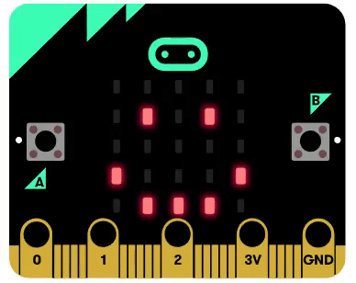
MicroPython

Slide 2
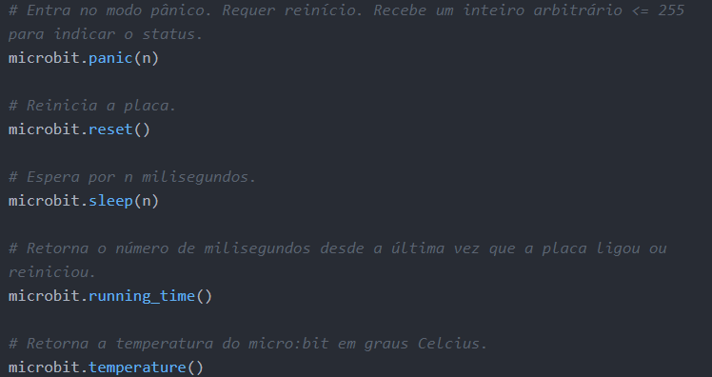
Funções Básicas

Slide 3
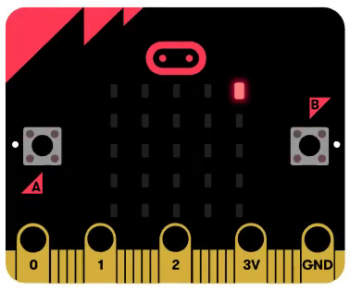
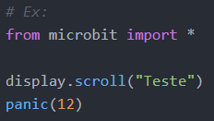
Funções Básicas

Slide 4
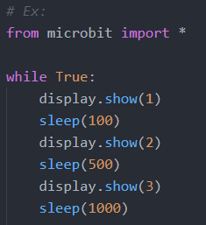
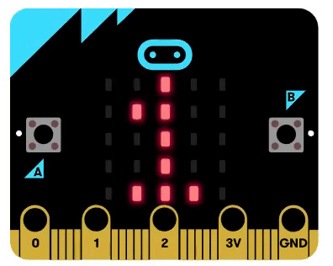
Funções Básicas

Slide 5
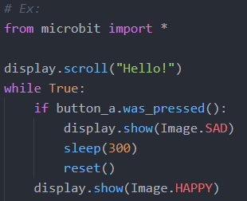
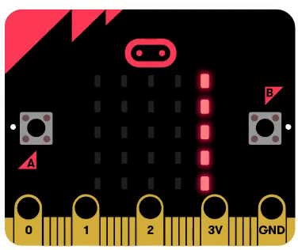
Funções Básicas

Slide 6
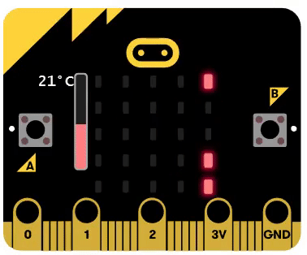
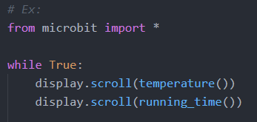
Funções Básicas

Slide 7
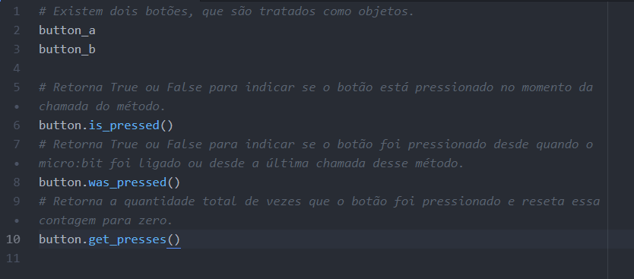
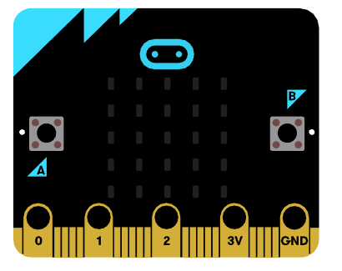
Botões

Slide 8
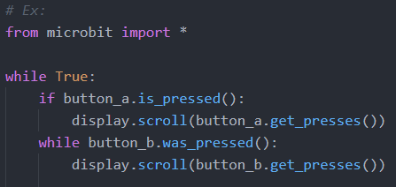
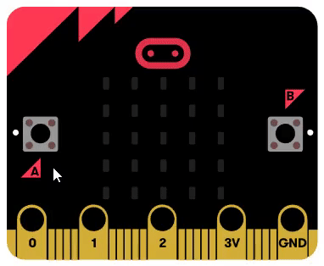
Botões

Slide 9
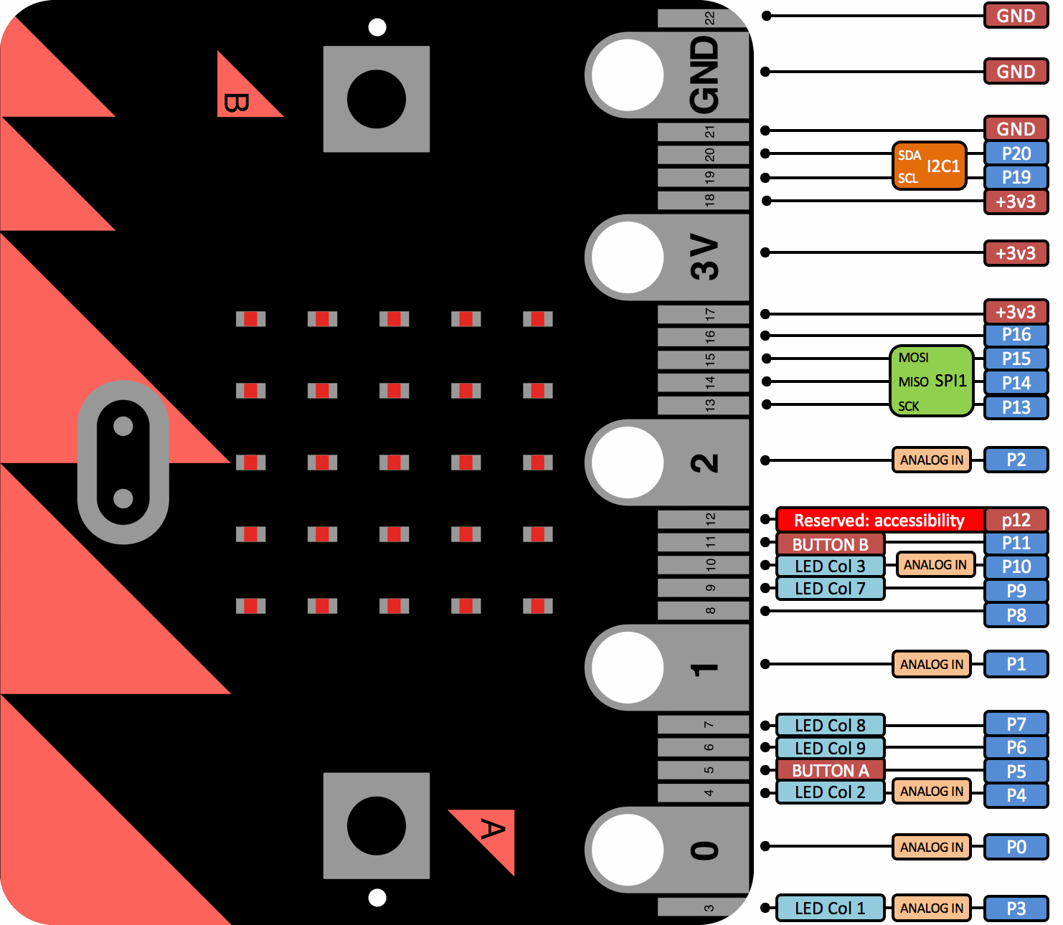
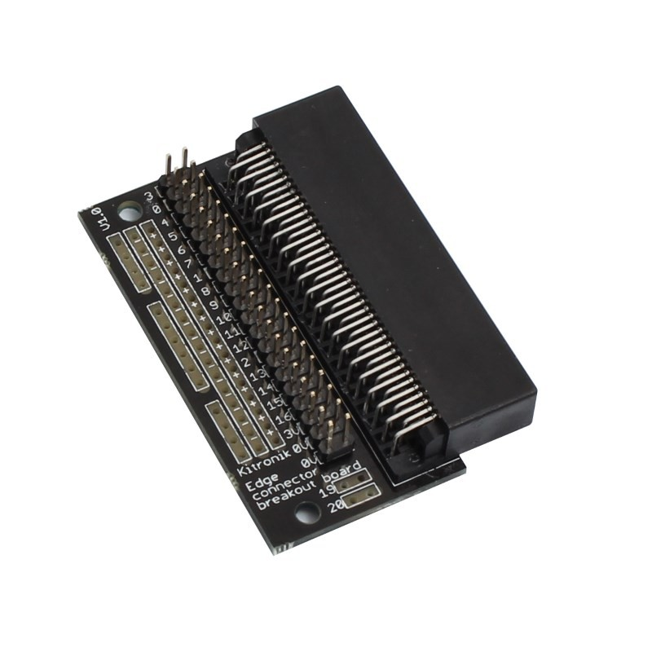
Pinos
Informações detalhadas sobre os pinos (Inglês)

Slide 10
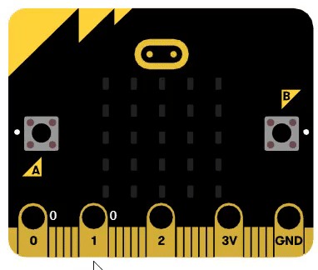
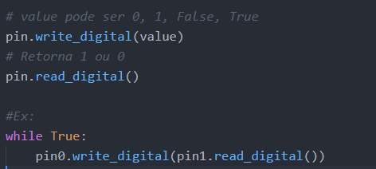
Pinos
Cada um desses pinos são instâncias da classe MicroBitPin, que oferece a seguinte API:

Slide 11
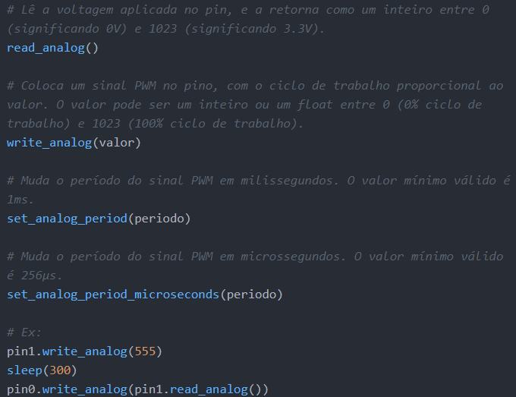
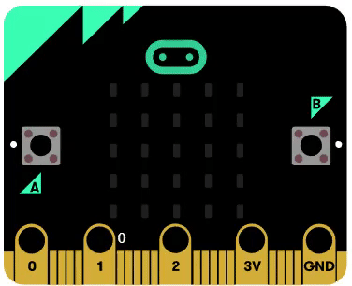
Pinos

Slide 12
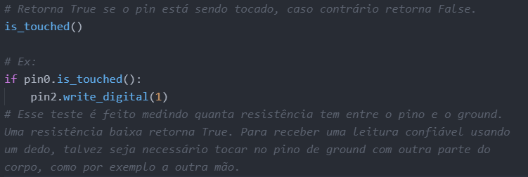
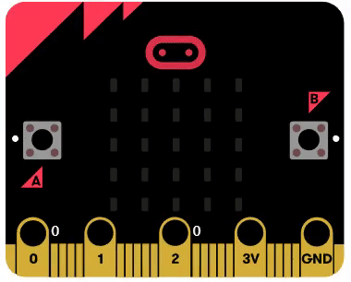
Pinos

Slide 13
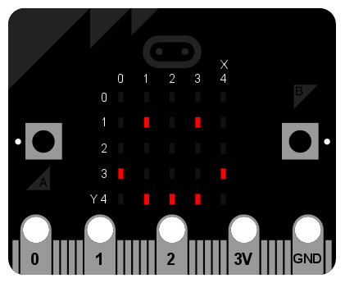
Imagem
A classe Image é usada para criar imagens que podem ser exibidas facilmente na matriz de LED do dispositivo. Dado um objeto image, é possível exibir-lo via a API display:

Slide 14
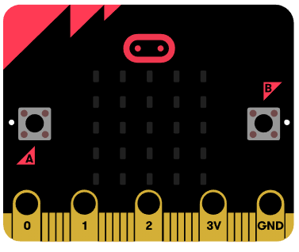
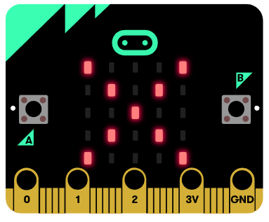
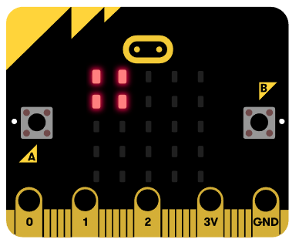
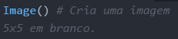
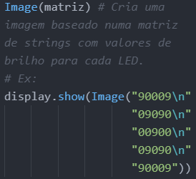
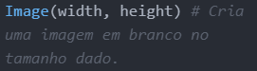
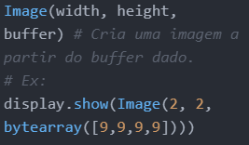
Imagem
Existem 4 formas de se construir uma imagem:

Slide 15
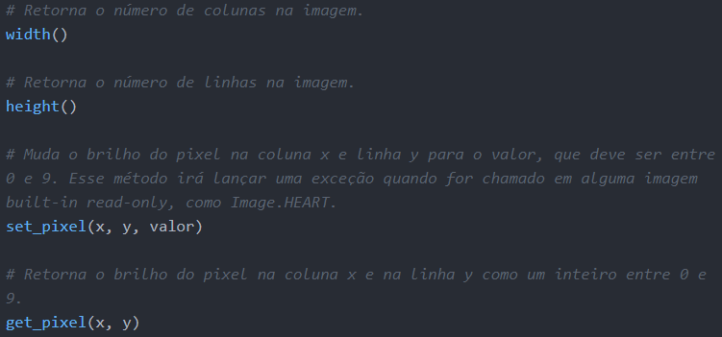
Imagem - Métodos

Slide 16
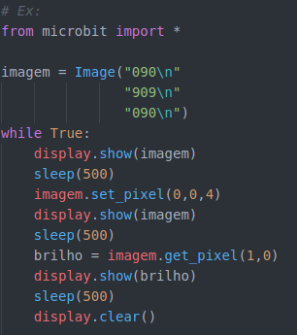
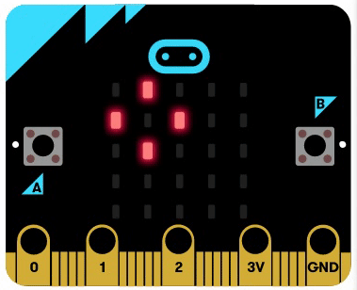
Imagem - Métodos

Slide 17
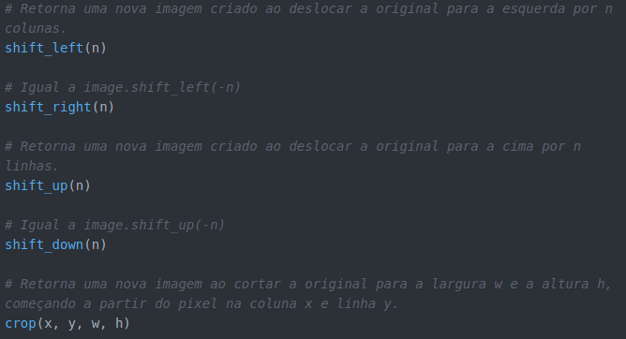
Imagem - Métodos

Slide 18
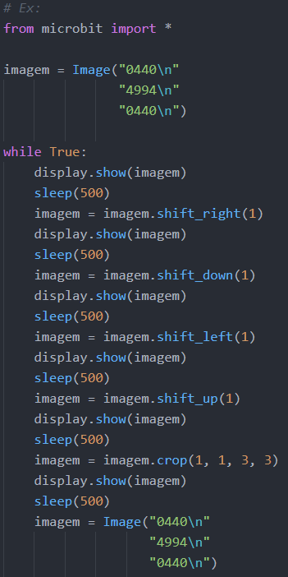
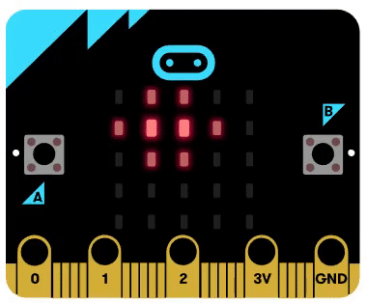
Imagem - Métodos

Slide 19
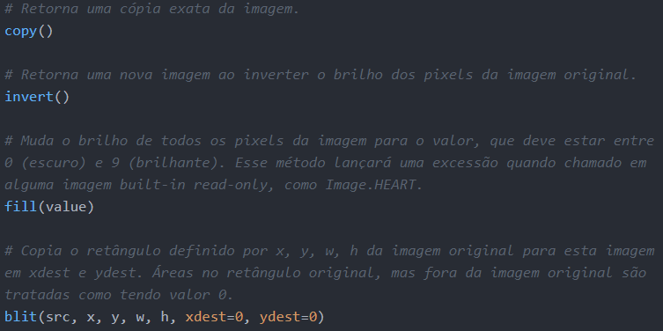
Imagem - Métodos

Slide 20
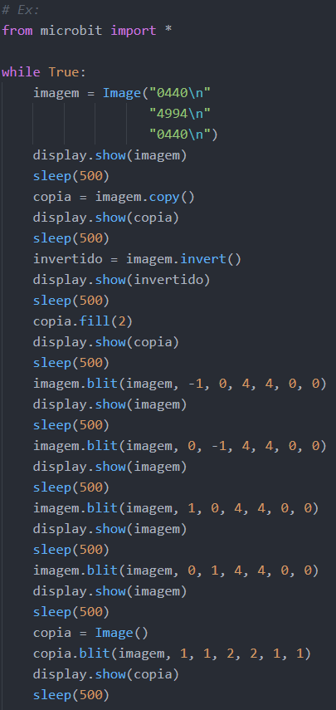
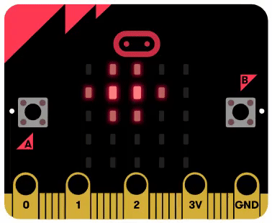
Imagem - Métodos

Slide 21
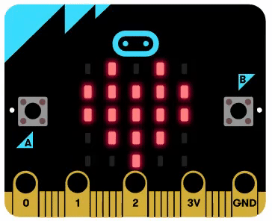
Imagem - Atributos
A classe Image também possui as seguintes instâncias internas de si mesma incluídas como seus atributos:

Slide 22
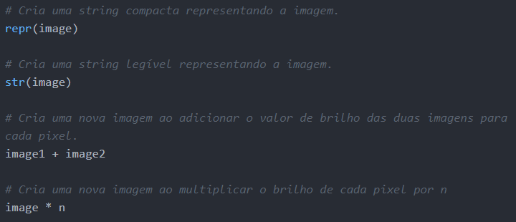
Imagem - Operações

Slide 23
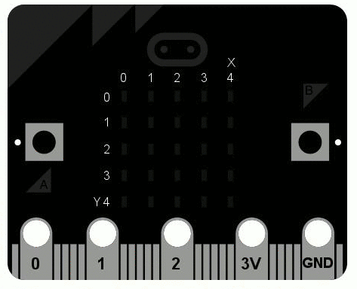
LED Display
Esse módulo controla a Display LED 5x5 na frente da placa. Ela pode ser usada para mostrar imagens, animações e até texto.

Slide 24
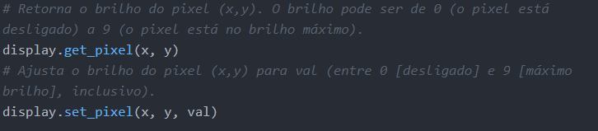
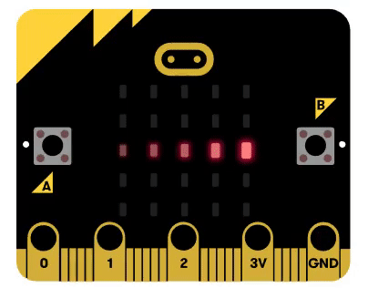
LED Display - Funções

Slide 25
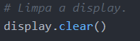
LED Display - Funções

Slide 26
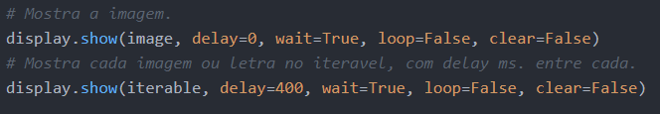
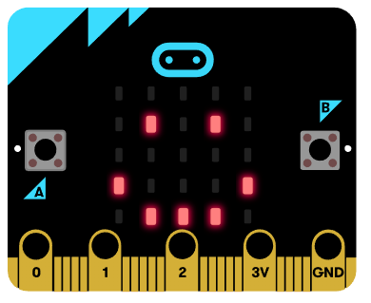
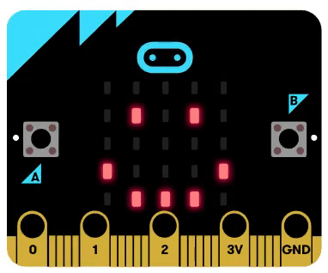
LED Display - Funções

Slide 27
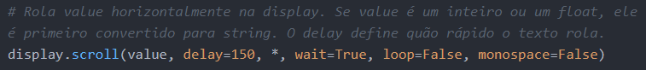
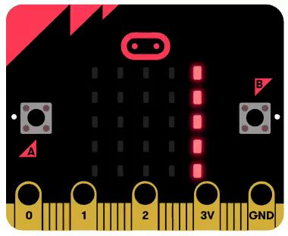
LED Display - Funções

Slide 28

LED Display - Funções

Slide 29


LED Display - Funções

Slide 30

UART
O módulo uart permite a comunicação com um dispositivo conectado à sua placa utilizando a interface serial.

Slide 31

UART - Funções

Slide 32
UART - Funções

Slide 33



UART - Funções

Slide 34

UART - Funções

Slide 35



UART - Funções

Slide 36
SPI
O módulo spi permite a comunicação com um dispositivo conectado à sua placa utilizando um barramento de interface periférica serial. É necessário especificar conexões para os 3 sinais:
SCLK : Serial Clock (fornecido pelo ‘mestre’).
MOSI : Master Output, Slave Input (fornecido pelo ‘mestre’).
MISO : Master Input, Slave Output (fornecido pelo ‘escravo’).

Slide 37

SPI - Funções
Mode | CPOL (polaridade) | CPHA(fase) | Borda de troca | Clock IDLE
0 | 0 | 0 | Subida | 0
1 | 0 | 1 | Descida | 0
2 | 1 | 0 | Descida | 1
3 | 1 | 1 | Subida | 1

Slide 38

SPI - Funções

Slide 39

I²C
O módulo i2c permite a comunicação com um dispositivo conectado à sua placa utilizando o protocolo I²C de barramento. É permitido a conexão de múltiplos dispositivos ‘escravos’, onde cada um contém um endereço único.

Slide 40

I²C - Funções

Slide 41

I²C - Conectando
Se deve conectar o pino SCL do dispositivo no pino 19 do micro:bit, e o pino SDA no pino 20. Também é necessário conectar o ground do dispositivo ao GND do micro:bit.

Slide 42

Acelerômetro
Esse objeto fornece acesso ao acelerômetro na placa. O acelerômetro proporciona funções convenientes para detectar gestos.

Slide 43

Acelerômetro - Funções

Slide 44
Acelerômetro - Funções

Slide 45

Acelerômetro - Funções

Slide 46

Acelerômetro - Funções

Slide 47

Acelerômetro - Funções

Slide 48


Acelerômetro - Funções

Slide 49

Compasso
Esse módulo permite o acesso ao compasso eletrônico na placa. Antes de usar, o compasso deve ser calibrado, senão as leituras podem ficar erradas.

Slide 50

Compasso - Funções

Slide 51

Compasso - Funções

Slide 52

Compasso - Funções

Slide 53

Compasso - Funções

